Slide 1
ჭკვიანი ნივთებისა და სახლების განვითარების ტენდენციები ბსუ ასოცირებული პროფესორი ზაზა დავითაძე ბათუმი 25 ივნისი 2019 წელი

Slide 2
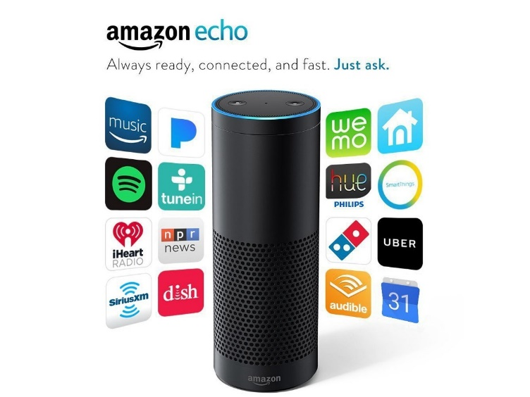
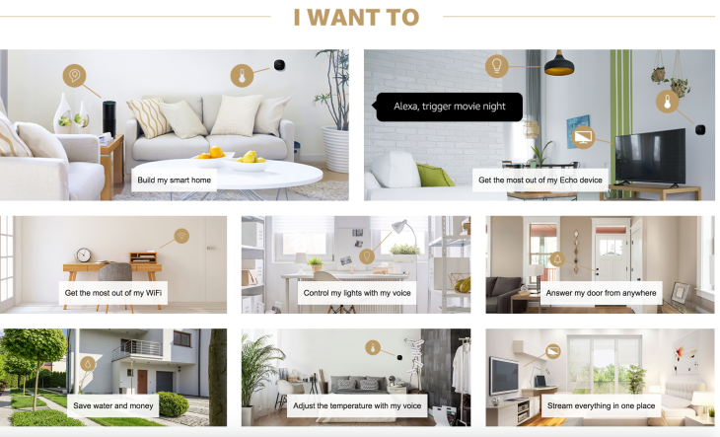
ჭკვინი სახლი და ამაზონ „echo”

Slide 3
ამაზონ „echo”

Slide 4
ამაზონ „echo”

Slide 5
ამაზონ „echo-SPOT”

Slide 6
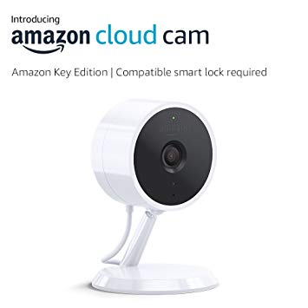
ამაზონ „echo” თავსებადი ზოგიერთი ნივთი

Slide 7
ამაზონ „echo” პრინციპი

Slide 8
ამაზონ „echo” ზოგიერთი უნარები

Slide 9
ამაზონ „echo” ზოგიერთი უნარები

Slide 10
ამაზონ „echo” ზოგიერთი უნარები

